Slide 1


Centro Universitario Valle de México
Maestría en Ciencias de la Computación
Arquitectura de Computadoras
Lógica Secuencial y Combinatoria
Elaborado por:
Dra. Maricela Quintana López

Slide 2
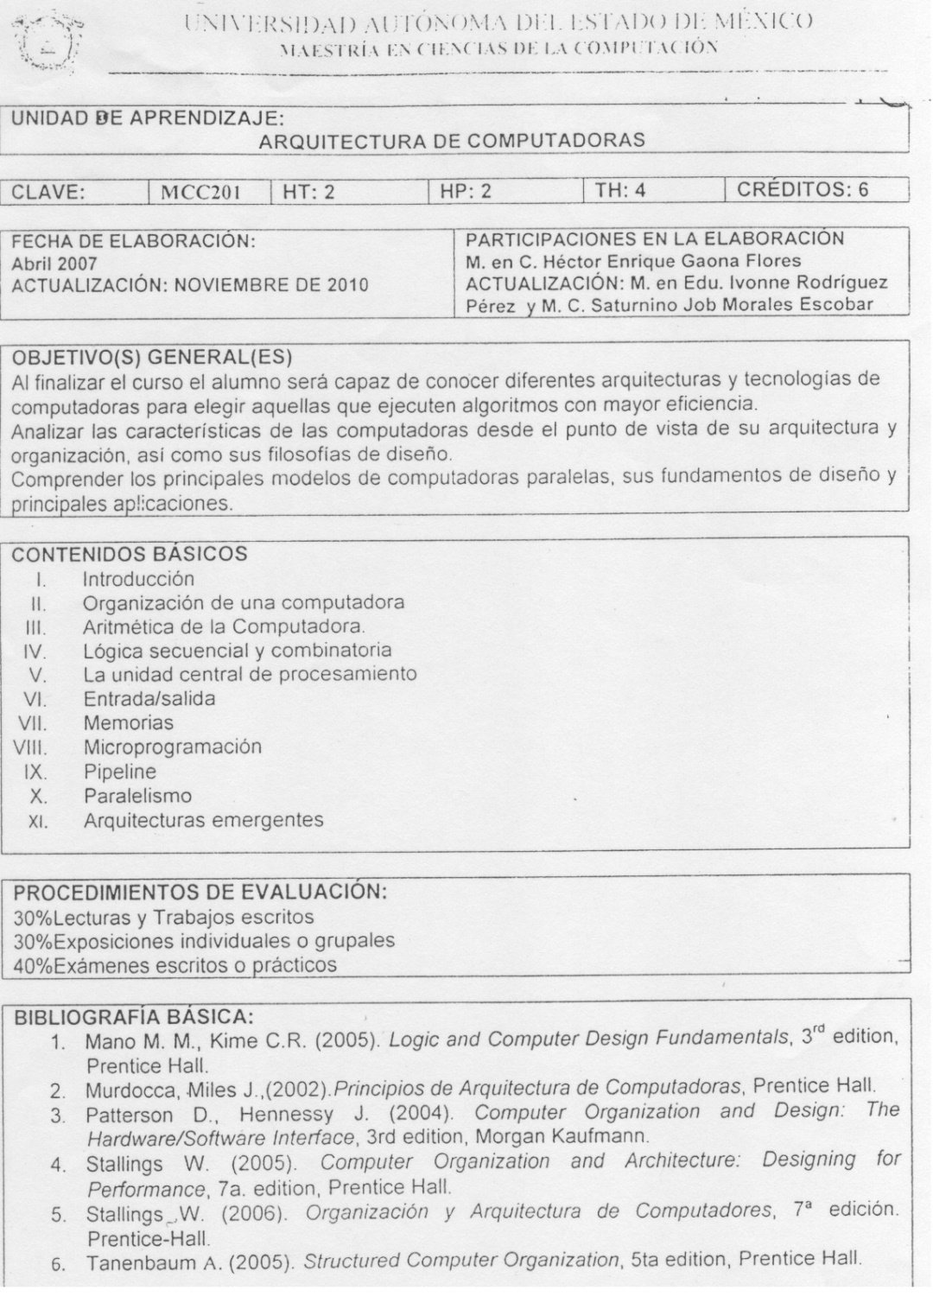

Slide 3
Lógica Secuencial y Combinatoria
Objetivo:
Introducir al alumno a los principios de la lógica secuencial y combinatoria

Slide 4
Historia
En 1849 George Boole[1] presentó una formulación algebraica de los procesos del pensamiento lógico y el razonamiento a la que se le llamó Álgebra Booleana. En esta obra Boole introduce la utilización de símbolos en vez de palabras para el estudio de la Lógica.
En 1938 C.E. Shannon[2] observó que el álgebra de Boole podía ser utilizada para el análisis de circuitos eléctricos biestables.
[1]Boole, G., An Investigation of the Laws of Thought, on Which Are Founded the Mathematical Theories of Logic and Probability, 1849. Reprinted by Dover Publications, Inc. New York, 1954.
[2]Shannon, C. E., "A symbolic analysis of relay and switching circuits", Trans. Am. Inst. Electr. Eng., 57 (1938), 713-723.

Slide 5


Operaciones Básicas...
Compuerta AND
Tabla de verdad
A B
0 0 0
0 1 0
0 0
1 1 1

Slide 6

Operaciones Básicas...
Compuerta OR
Tablas de verdad
A B
0 0 0
0 1 1
0 1
1 1 1

Slide 7

Operaciones Básicas...
Compuerta NOT
Tablas de verdad
A
0 1
1 0

Slide 8


XOR u Operación O-Exclusivo
Compuerta XOR
A B
0 0 0
0 1 1
0 1
1 1 0

Slide 9







Las negaciones
AND NEGADA = NAND (AB)’
OR NEGADA = NOR (A+B)’
XOR NEGADA = XNOR (A⊕B)’ = (A≡B)

Slide 10

Expresiones Booleanas
Las expresiones Booleanas en los símbolos x1…xn se definen recursivamente de la siguiente manera:
BASE: 0,1, x1…xn son expresiones Booleanas.
INDUCCIÓN: Si x₁ y x₂ son expresiones Booleanas, entonces:
son expresiones Booleanas.

Slide 11
Expresiones Booleanas
Si X es una expresión Booleana con los símbolos x1…xn una manera de escribirla es:
Cualquier símbolo o es llamado literal.

Slide 12
Expresiones Booleanas
Ejemplo
Demuestre que la siguiente es una expresión Booleana:

Slide 13
Expresiones Booleanas
A es expresión booleana por la BASE
B es expresión booleana por la BASE
C es expresión booleana por la BASE
A v B es expresión booleana aplicando regla 3 a las expresiones booleanas 1 y 2
(A v B) es expresión booleana aplicando regla 1 a expresión booleana 4
C’ es expresión booleana aplicando regla 2 a expresión booleana 3
(A v B) ^ C’ es expresión booleana aplicando la regla 4 a las expresiones booleanas 5 y 6

Slide 14
Jerarquía de operadores
Para obtener el valor de una expresión booleana se debe seguir el orden de precedencia determinado por los paréntesis, si no existen paréntesis, se asume que el AND se evalúa antes que el OR.
Jerarquía NOT, (), AND, OR, XOR
A + B C + D ≠ (A+B)(C+D)
AB+C’+DE⊕A = (AB)+(C’)+(D(E⊕A))

Slide 15
Tablas de Verdad
Si se desea conocer el valor de una expresión booleana con cada una de los posibles valores de entrada se utiliza una tabla de verdad para la expresión en donde el número de renglones es , donde n es el número de entradas.

Slide 16
Tablas de Verdad
Ejemplo:
Determine la tabla de verdad de la expresión booleana: .

Slide 17
Tablas de Verdad X=(A+B)C’
A | B | C |  |  | X
0 | 0 | 0 | 0 | 1 | 0
0 | 0 | 1 | 0 | 0 | 0
0 | 1 | 0 | 1 | 1 | 1
0 | 1 | 1 | 1 | 0 | 0
1 | 0 | 0 | 1 | 1 | 1
1 | 0 | 1 | 1 | 0 | 0
1 | 1 | 0 | 1 | 1 | 1
1 | 1 | 1 | 1 | 0 | 0

Slide 18
Ejercicio
Encuentre la tabla de verdad para (A+B)’ ⊕ (A’+B’)
A | B | A' | B' | A+B | (A+B)' | A'+B' | (A+B)' ⊕ (A'+B')
0 | 0 | 1 | 1 | 0 | 1 | 1 | 0
0 | 1 | 1 | 0 | 1 | 0 | 1 | 1
1 | 0 | 0 | 1 | 1 | 0 | 1 | 1
1 | 1 | 0 | 0 | 1 | 0 | 0 | 0

Slide 19
Relación expresión Booleana y circuito combinatorio
Ejemplo:
Encuentre el circuito combinatorio para

Slide 20


Relación expresión Booleana y circuito combinatorio
Se tiene que crear el circuito para
de acuerdo a la regla de precedencia de operaciones:
y se le agrega la parte que le falta para obtener

Slide 21
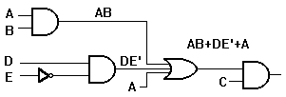
Relación expresión Booleana y circuito combinatorio
Ejemplo:
Obtener la expresión booleana correspondiente al siguiente circuito

Slide 22
Relación expresión Booleana y circuito combinatorio
El resultado surge al ir analizando las compuertas:
y éste es:

Slide 23
Igualdad en expresiones Booleanas
Una expresión Booleana X es igual a otra expresión Booleana Y si y solo si el valor de X para todas las posibles combinaciones de sus entradas es igual al valor de Y para todas las posibles combinaciones de sus entradas.

Slide 24
Suma de Productos (SOP)
Dos o más grupos de literales en donde cada literal es recibida como entrada por un AND y la salida de cada una de estas compuertas (AND) es recibida como entrada por una compuerta OR .
Ejemplo:
Contraejemplo:

Slide 25
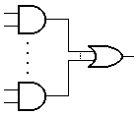
Suma de Productos (SOP)…
El circuito combinatorio de una suma de productos debe de tener el siguiente patrón:

Slide 26
Producto de Sumas (POS)
Dos o más grupos de literales, en donde cada literal es recibida como entrada por un OR y la salida de cada una de estas compuertas (OR)es recibida como entrada por una compuerta AND.
Ejemplo:
Contraejemplo:

Slide 27
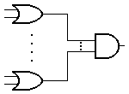
Producto de Sumas (POS)…
El circuito combinatorio de un producto de sumas debe de tener el siguiente patrón:

Slide 28
Minitérminos y Maxitérminos
Toda expresión Booleana puede ser expresada en términos de minitérminos o maxitérminos.
Los minitérminos y maxitérminos permiten representar la expresión Booleana de una manera rápida y sencilla.

Slide 29
Minitérminos y Maxitérminos …
Un minitérmino de n variables es un producto de n literales en donde cada variable aparece exactamente una vez en forma verdadera o complementaria.
Los minitérminos tienen el valor de 1 para una, y solo una, de las posibles combinaciones de los valores de las variables.
Se denota a los minitérminos con el símbolo

Slide 30
Minitérminos y Maxitérminos …
Un maxitérmino de n variables es una suma de n literales en donde cada variable aparece exactamente una vez en forma verdadera o complementaria.
Los maxitérminos tienen el valor de 0 para una, y solo una, de las posibles combinaciones de los valores de las variables.
Se denota a los maxitérminos con el símbolo

Slide 31
Minitérminos y Maxitérminos …
A | B | C | Minitérminos | Maxitérminos
0 | 0 | 0
0 | 0 | 1
0 | 1 | 0
0 | 1 | 1
1 | 0 | 0
1 | 0 | 1
1 | 1 | 0
1 | 1 | 1

Slide 32
Minitérminos y Maxitérminos …
Leyes de De Morgan
De la tabla anterior se puede deducir que:
La función en la tabla anterior puede ser expresada en minitérminos como:
O en maxitérminos como:
.

Slide 33
Minitérminos y Maxitérminos …
Ej:
Expansión en minitérminos de:
  f
  f’
Expansión en maxitérminos
  f
  f’
.
A | B | C | f | f’
0 | 0 | 0 | 0 | 1
0 | 0 | 1 | 0 | 1
0 | 1 | 0 | 0 | 1
0 | 1 | 1 | 1 | 0
1 | 0 | 0 | 1 | 0
1 | 0 | 1 | 1 | 0
1 | 1 | 0 | 1 | 0
1 | 1 | 1 | 1 | 0

Slide 34
Minitérminos y Maxitérminos …
Ej:
Expansión en minitérminos:
.
A | B | C | f | f’
0 | 0 | 0 | 0 | 1
0 | 0 | 1 | 0 | 1
0 | 1 | 0 | 0 | 1
0 | 1 | 1 | 1 | 0
1 | 0 | 0 | 1 | 0
1 | 0 | 1 | 1 | 0
1 | 1 | 0 | 1 | 0
1 | 1 | 1 | 1 | 0
Expansión en maxitérminos
.

Slide 35
Minitérminos y Maxitérminos …
A partir de una expansión de Minitérminos se puede obtener la expansión en Maxitérminos.
A partir de una expansión de Maxitérminos se puede obtener la expansión en Minitérminos.
A | B | C | f | f’
0 | 0 | 0 | 0 | 1
0 | 0 | 1 | 1 | 0
0 | 1 | 0 | 1 | 0
0 | 1 | 1 | 0 | 1
1 | 0 | 0 | 0 | 1
1 | 0 | 1 | 0 | 1
1 | 1 | 0 | 1 | 0
1 | 1 | 1 | 1 | 0
a) Obtenga la expresión en maxitérminos:
b) Obtenga la tabla de verdad correspondiente:
c) Obtenga la expresión en Minitérminos y Maxitérminos de f’:
.

Slide 36
Minitérminos y Maxitérminos …
A partir de una expansión de Minitérminos se puede obtener la expansión en Maxitérminos.
A partir de una expansión de Maxitérminos se puede obtener la expansión en Minitérminos.
A | B | C | f | f’
0 | 0 | 0 | 0 | 1
0 | 0 | 1 | 1 | 0
0 | 1 | 0 | 1 | 0
0 | 1 | 1 | 0 | 1
1 | 0 | 0 | 0 | 1
1 | 0 | 1 | 0 | 1
1 | 1 | 0 | 1 | 0
1 | 1 | 1 | 1 | 0
a) Obtenga la expresión en maxitérminos:
b) Obtenga la tabla de verdad correspondiente:
c) Obtenga la expresión en Minitérminos y Maxitérminos de f’:
.

Slide 37
Minitérminos y Maxitérminos …
Cualquier expresión booleana puede ser expandida en minitérminos (usando X+X’=1) o en maxitérminos (usando XX’=0)
Ej. Encuentre una expansión en minitérminos de f(A,B,C) = A’(B’+C)+A

Slide 38
Minitérminos y Maxitérminos …
Ej. Encuentre una expansión en maxitérminos de f(A,B,C) = AB’C+A’C
(x+y)(x’+z)=xz+x’y
x+yz=(x+y)(x+z)
xx’=0

Slide 39
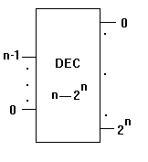
Decodificadores
Un decodificador es un circuito integrado que genera todos los minitérminos correspondientes a n entradas:

Slide 40
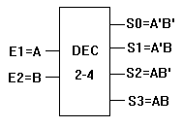
Decodificadores …
En la siguiente figura se muestra un decodificador 2-4:

Slide 41
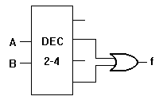
Decodificadores …
Ejemplo. Implemente utilizando un decodificador:

Slide 42
Sumadores
Medio sumador
  Diseñe un sumador que tenga como entrada dos bits (A y B) y como salida la suma de los bits de entrada.
A | B | X | Y
0 | 0 | 0 | 0
0 | 1 | 1 | 0
1 | 0 | 1 | 0
1 | 1 | 0 | 1

Slide 43
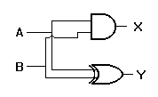
Sumadores …
De la tabla anterior es obtiene el siguiente circuito:

Slide 44
Sumadores …
Sumador completo
  En este caso se toman 3 bits de salida

Slide 45
Sumadores …
Sumador completo …
  La tabla de verdad necesita sumar dos entradas de datos, más una entrada del acarreo.
  La salida sigue siendo un dato y un acarreo.
A | B | C_{IN} |  | C_{OUT}
0 | 0 | 0 | 0 | 0
0 | 0 | 1 | 1 | 0
0 | 1 | 0 | 1 | 0
0 | 1 | 1 | 0 | 1
1 | 0 | 0 | 1 | 0
1 | 0 | 1 | 0 | 1
1 | 1 | 0 | 0 | 1
1 | 1 | 1 | 1 | 1

Slide 46
Complementador a 1
Un complementador a 1 es simplemente la negación de un bit, es decir:

Slide 47
Restador
Es importante recordar que:
debe de estar complementada para poder realizar la operación.
De esta forma se puede usar un sumador y un complementador para obtener un restador.

Slide 48
Referencias
William Stallings. Organización y Arquitectura de Computadoras. 7ª. Edición. Pearson Education, 2006.
Morris Mano.; Lógica Secuencial y Combinatoria, Addison Wesley

Slide 49
Guion Explicativo
Este Material sirve para:
  Introducir al alumno a la lógica secuencial, circuitos combinatorios
Las diapositivas deben verse en orden, y deben revisarse aproximadamente en 10 horas y realizar prácticas
A continuación se presenta una tabla para relacionar las diapositivas con los contenidos del curso.

